Slide 1


《大学物理-基础实验》 绪论
物理实验教学中心
2022.3.4

Slide 2
4
基础实验的课程安排
基础物理实验是进入大学的第一门进行科学实验的课程，是同学们受到系统的实验思想方法和技能训练的开端，也是后续实验课程的基础。
基础物理实验（一级物理实验）的内容主要：
基本物理量的测量；
基本实验仪器的使用；
基本实验技能的训练；
基本测量方法与数据处理、分析；
涉及到力、热、电、光、近代物理的各个知识点，为普及性实验。

Slide 3
课程开设实验项目表
USTC
实验室（14间） | 实验项目（25项+IYPT）
1418 | 数字体温计、磁力摆
1210 | 光学显微镜、光的衍射
1413 | 杨氏模量、密度的测量
1424 | 固体比热容、切变模量
1312 | 分光计、涉法测微小量
1429 | 用示波器测量时间、半导体温度计的设计与制作
1423 | 液体表面张力、粘度的测定
1204 | 生活中的物理实验1、生活中的物理实验2
1419 | 光电效应、密立根油滴
1428/1433 | 硅光电池、配色实验
1322 | 声速的测量、直线运动与碰撞
1303 | 分光计、透镜参数测量
1402 | 整流滤波、直流电源特性
1401/1416 | IYPT2022系列实验1、IYPT2022系列实验2

Slide 4
实验项目基本情况
USTC
力、热学实验9个
实验项目名称 | 实验地点 | 限选人数 | 是否写报告
液体表面张力 | 一教1423 | 10 | 是
液体黏滞系数 | 一教1423 | 10 | 否
密度的测量 | 一教413 | 10 | 否
拉伸法测量杨氏模量 | 一教1413 | 10 | 是
测量切变模量 | 一教1424 | 10 | 是
固体比热容测量 | 一教1424 | 10 | 否
直线运动与碰撞 | 一教1322 | 10 | 否
声速的测量 | 一教1322 | 10 | 是
磁力摆 | 一教1418 | 10 | 是
写报告是指需要书写完整的实验报告，不写报告的实验需做基础的数据处理。

Slide 5
实验项目基本情况
USTC
电、磁学实验7个
实验项目名称 | 实验地点 | 限选人数 | 是否写报告
半导体温度计制作 | 一教1429 | 10 | 是
示波器的使用 | 一教1429 | 10 | 否
整流滤波及应用 | 一教1402 | 10 | 是
直流电源特性研究 | 一教1402 | 10 | 是
硅光电池的光电特性 | 1428/1433 | 20 | 是
配色实验 | 1428/1433 | 20 | 是
数字体温计 | 一教1418 | 10 | 否
写报告是指需要书写完整的实验报告，不写报告的实验需做基础的数据处理。

Slide 6
实验项目基本情况
USTC
光学实验5个
实验项目名称 | 实验地点 | 限选人数 | 是否写报告
分光计（312） | 一教1312 | 10 | 是
干涉法测微小量 | 一教1312 | 10 | 否
分光计（303） | 一教1303 | 10 | 是
透镜参数测量 | 一教1303 | 10 | 否
显微镜使用 | 一教1210 | 10 | 否
衍射实验 | 一教1210 | 10 | 是
写报告是指需要书写完整的实验报告，不写报告的实验需做基础的数据处理。

Slide 7
实验项目基本情况
USTC
近代物理实验2个
实验项目名称 | 实验地点 | 限选人数 | 是否写报告
光电效应 | 一教1419 | 10 | 否
密立根油滴实验 | 一教1419 | 10 | 是
认知体验类实验2个（40余项）
实验项目名称 | 实验地点 | 限选人数 | 是否写报告
生活中的物理实验1 | 一教1204 | 20 | 否
生活中的物理实验2 | 一教1204 | 20 | 是
写报告是指需要书写完整的实验报告，不写报告的实验需做基础的数据处理。

Slide 8
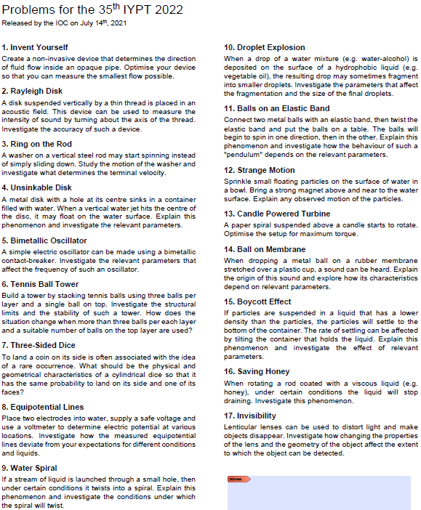
IYPT2022系列实验 17项
USTC
同一课堂内自由组队，两个人一队。
每队从17个题目中选择一个题目。
等效为两个实验项目，预约时请预约IYPT实验1和IYPT实验2。
学期末组织答辩，评定成绩。

Slide 9
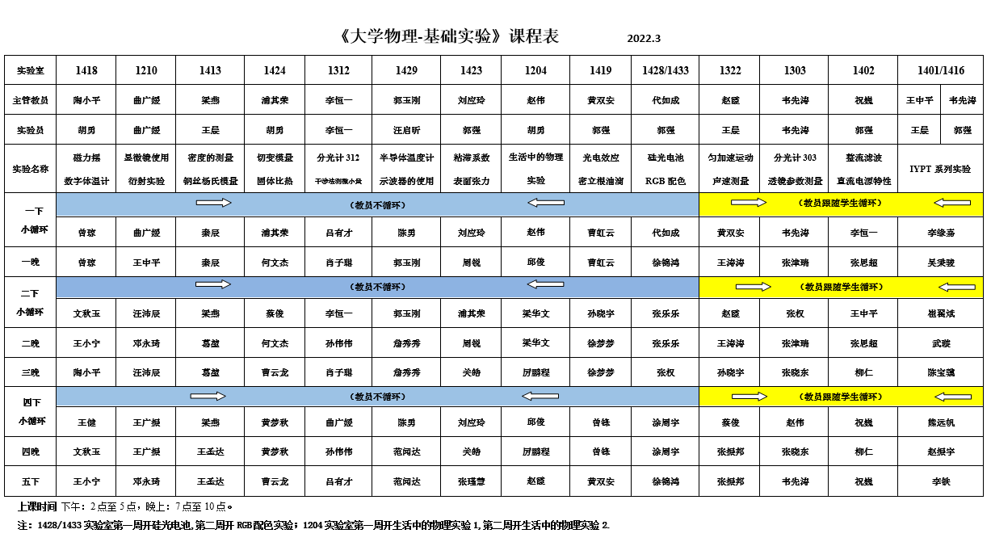
《大学物理-基础实验》课表
USTC

Slide 10
课程总体要求
USTC
 | 大学物理-基础实验A | 大学物理-基础实验B
学时 | 60 | 40
需完成实验总数 | 12 | 8
学院定制必做实验数 | 6 | 4
学生自选实验数 | 6 | 4
其中写报告的实验数 | 6 | 4
选课开始时间：3月14日（周一）上午9点
选课结束时间：3月18日（周五）晚上12点

Slide 11
师生循环必做实验模块（9项）
USTC
重力加速度的测量、匀加速运动、声速测量、分光计、透镜参数测量、整流滤波、直流电源特性、IYPT2022实验1、IYPT2022实验2。
实验室 | 1322 | 1303 | 1402 | 1401、1416
实验名称 | 匀加速运动 声速测量 | 分光计 透镜参数测量 | 整流滤波 直流电源特性 | IYPT2022
一下 | 黄双安 | 韦先涛 | 李恒一
二下 | 赵霞 | 张权 | 王中平
四下 | 蔡俊 | 赵伟 | 祝巍
上课模式：教师跟班走

Slide 12
院系指定必做实验模块（6项）
USTC
学院 | 必做实验（1个） | 学院定制（系统抽取5个）
物理学院 核学院 | 重力加速度的测量 | 匀加速运动、声速测量、分光计-303、透镜参数测量、整流滤波、直流电源特性
少年班学院 | 重力加速度的测量 | 声速的测量、固体比热容的测量、整流滤波电路及应用、干涉法测微小量、光电效应法测普朗克常量、分光计-312

Slide 13
院系指定必做实验模块（4项）
USTC
学院 | 必做实验（1个） | 学院定制（系统抽取3个）
信息学院 微电子学院 | 重力加速度的测量 | 用示波器测量时间、半导体温度计的设计与制作、直流电源特性、配色实验、整流滤波、硅光电池
地空学院 | 重力加速度的测量 | 固体比热容，切变模量，光学显微镜，光的衍射、分光计-312，干涉法测微小量
工程学院 | 重力加速度的测量 | 切变模量，杨氏模量，液体表面张力，声速的测量、固体比热容、密度的测量
管理学院 | 重力加速度的测量 | 声速的测量，直线运动与碰撞，生活中的物理实验1，生活中的物理实验2，数字体温计
化学与材料学院 环境科学与工程 | 重力加速度的测量 | 液体表面张力，粘度的测定，分光计-312，干涉法测微小量、固体比热容、切变模量

Slide 14
院系指定必做实验模块（4项）
USTC
学院 | 必做实验（1个） | 学院定制（系统抽取3个）
数学学院 | 重力加速度的测量 | 硅光电池，配色实验，光电效应，密立根油滴、示波器、生活中的物理实验1、生活中的物理实验2
计算机学院 网络空间安全 | 重力加速度的测量 | 整流滤波，数字体温计，光电效应，密立根油滴、示波器、生活中的物理实验1、生活中的物理实验2
生命学院 | 重力加速度的测量 | 显微镜、表面张力、粘度的测定、光的衍射、分光计-312，干涉法测微小量

Slide 15
物理实验课的基本程序和要求
USTC
实验目的
预习:
认真阅读实验讲义，观看实验视频、查阅相关资料。
预习考核方式为在线测验（绪论实验和IYPT除外）。
实验：
原始数据需要老师当堂签字。记录原始数据不能用铅笔！
如发现抄数据、凑数据，则该实验成绩为零分 ！
实验完毕必须整理仪器（操作分）！
参加实验的出门测。
实验报告：
报告可以手写或电子版打印。

Slide 16
预习测试要求
USTC
实验目的
测试内容：
该实验的背景、原理、方法和技术（实验讲义）。
测试方式：
预约选课系统中在线测试。
测试时间：
开始时间：上课开始前6天；
截止时间：上课开始时。

Slide 17
出门测要求
USTC
实验目的
测试内容：
实验操作中的要点。
测试方式：
预约选课系统中在线测试。
测试时间：
开始时间：实验完成，原始数据签字后；
截止时间：上课开始后1天。

Slide 18
完整实验报告模版
USTC
实验目的
实验名称
姓名： 学号： 班级： 日期： 年 月 日
实验目的
实验原理（简述）
实验仪器
测量记录
分析与讨论
数据处理
误差分析（定量或定性）
实验讨论
思考题
控制在一页纸以内，过多将酌情扣分。
原始数据
原始数据需教师当堂签字

Slide 19
报告提交与批阅
USTC
实验目的
实验前检查预习情况
实验后一周内交完整的实验报告
再往后一周由老师批阅报告，上传成绩到系统，请自己核查分数是否有误。
如发现报告抄袭，则抄袭人和被抄袭人该实验都记为零分。
2020年共发现40余例报告抄袭。
2021年共发现10余例报告抄袭。
学生要按时交报告，老师要按时批阅报告，欢迎就实验中的科学问题与老师交流。

Slide 20
实验项目成绩分配
USTC
实验目的
示例：分光计实验
实验预习（10分）
预习测试
实验操作（50分）
实验操作（45分）
出门测（5分）
实验报告（40分）
撰写完整的实验报告
根据每个实验的具体情况做调整。

Slide 21
上课时间
下午：2:00-5:00
晚上：7:00-10:00
整点点名
迟到扣分标准：超过15分钟，不允许做实验！
2分/≤5分钟； 5分/≤10分钟； 10分/≤15分钟

Slide 22
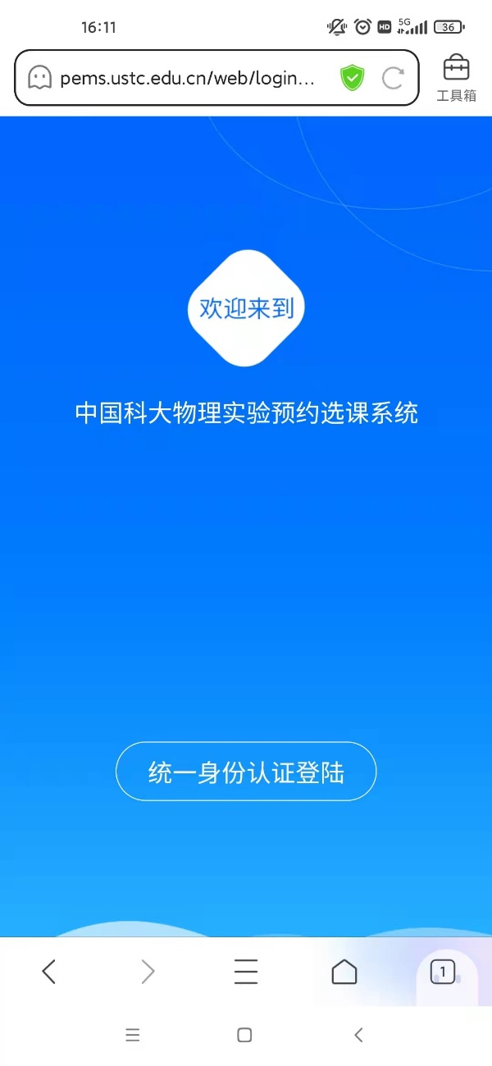
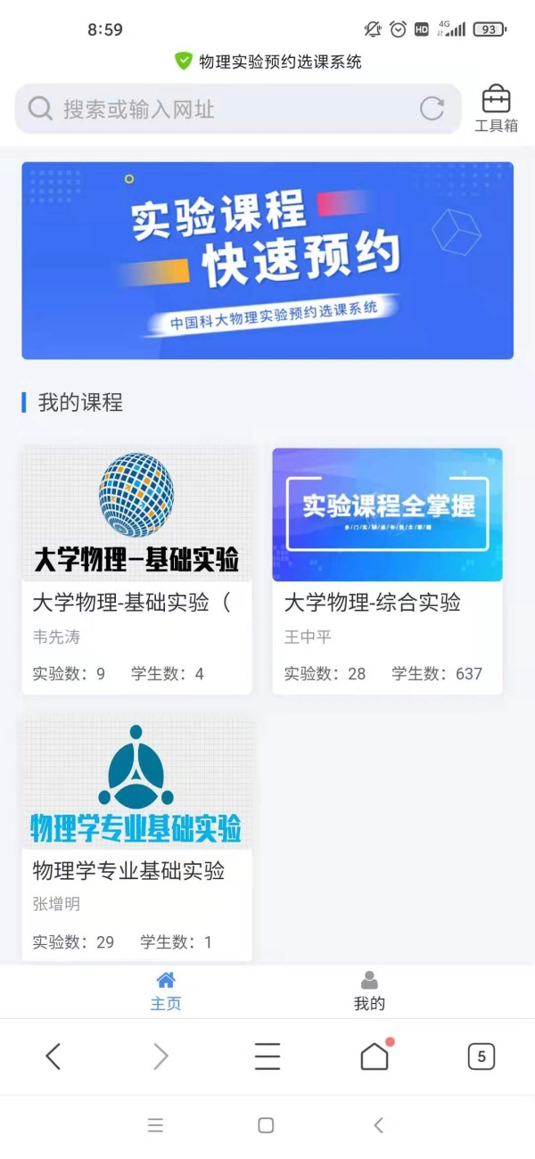
实验预约选课系统
USTC
登陆页面 http://pems.ustc.edu.cn
首页面

Slide 23
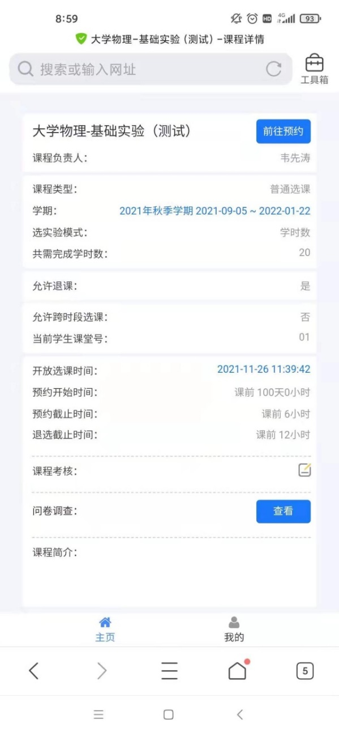
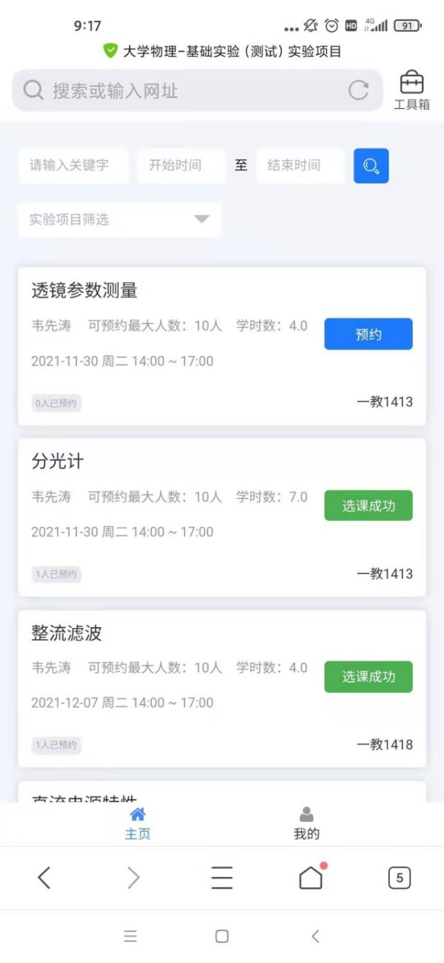
学生端：实验预约
USTC

Slide 24
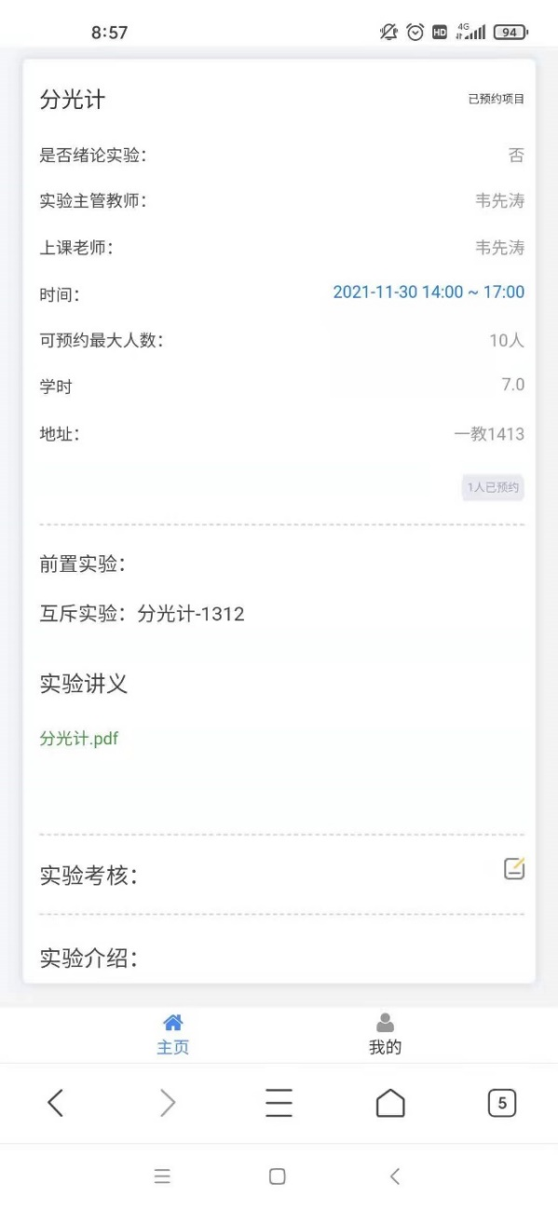
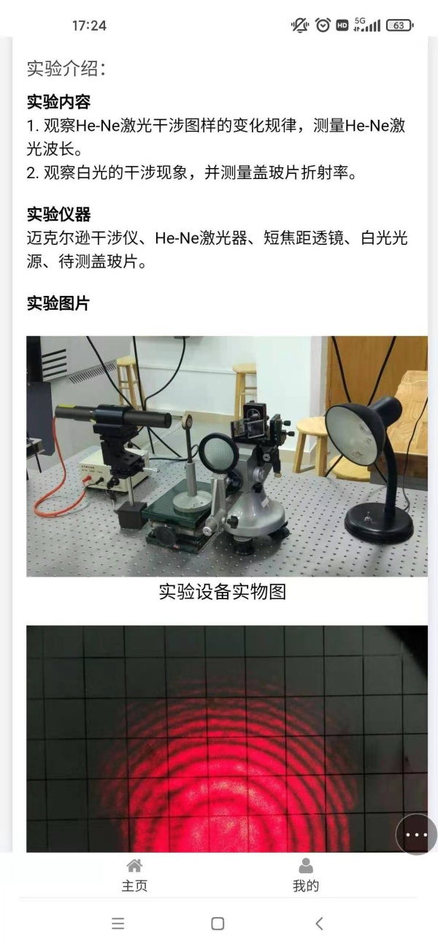
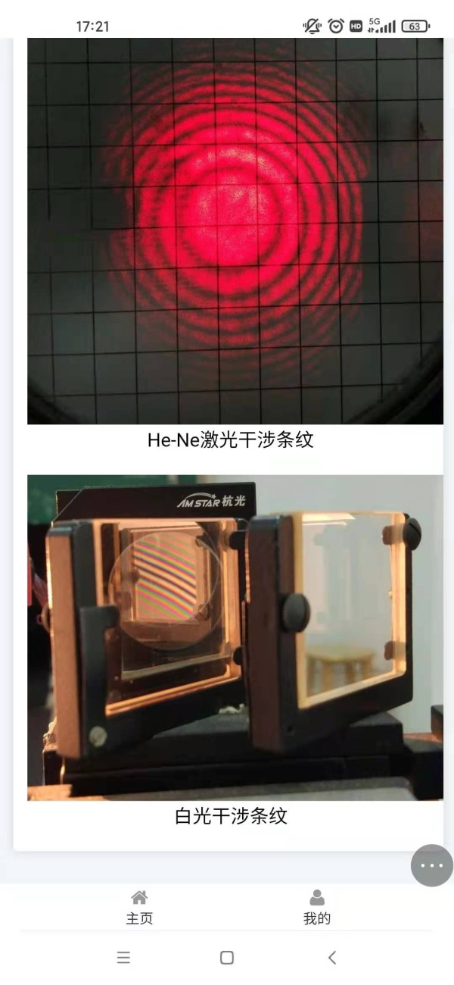
学生端：实验项目详情、讲义下载
USTC
实验项目详情页
实验介绍

Slide 25
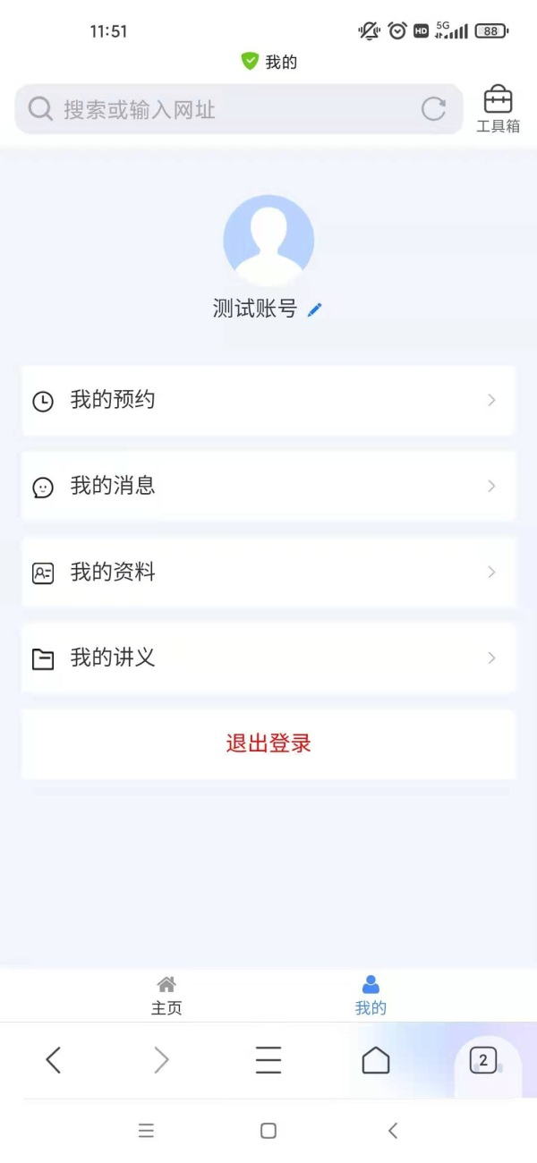
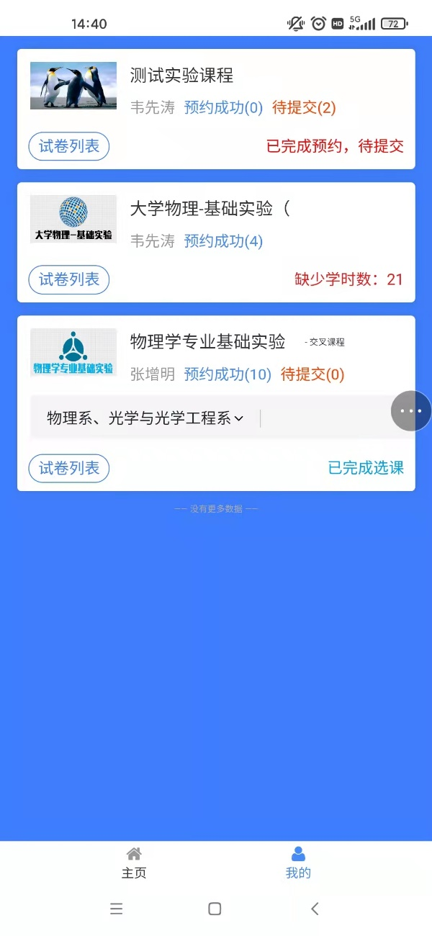
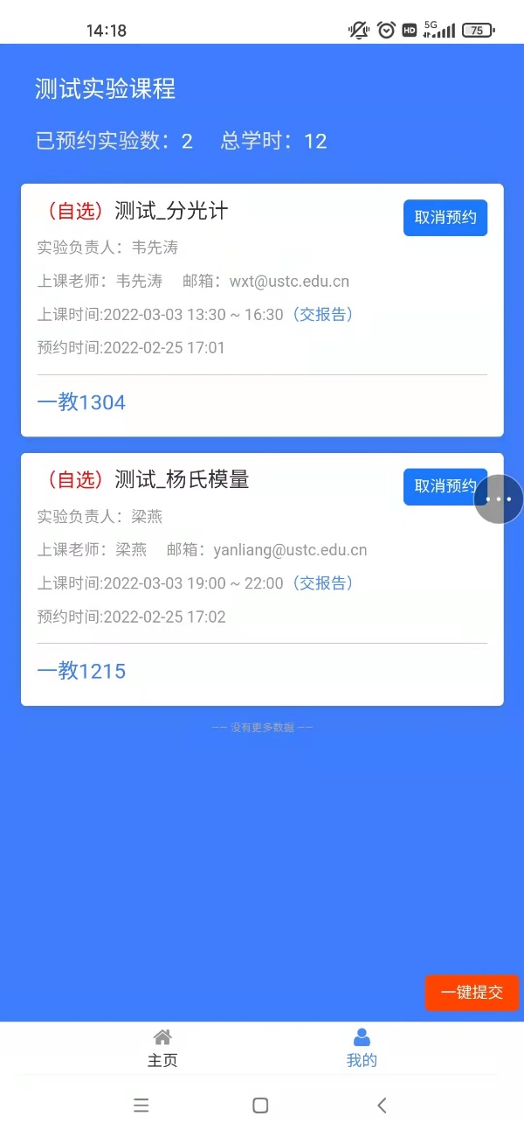
学生端：预约提交
USTC

Slide 26
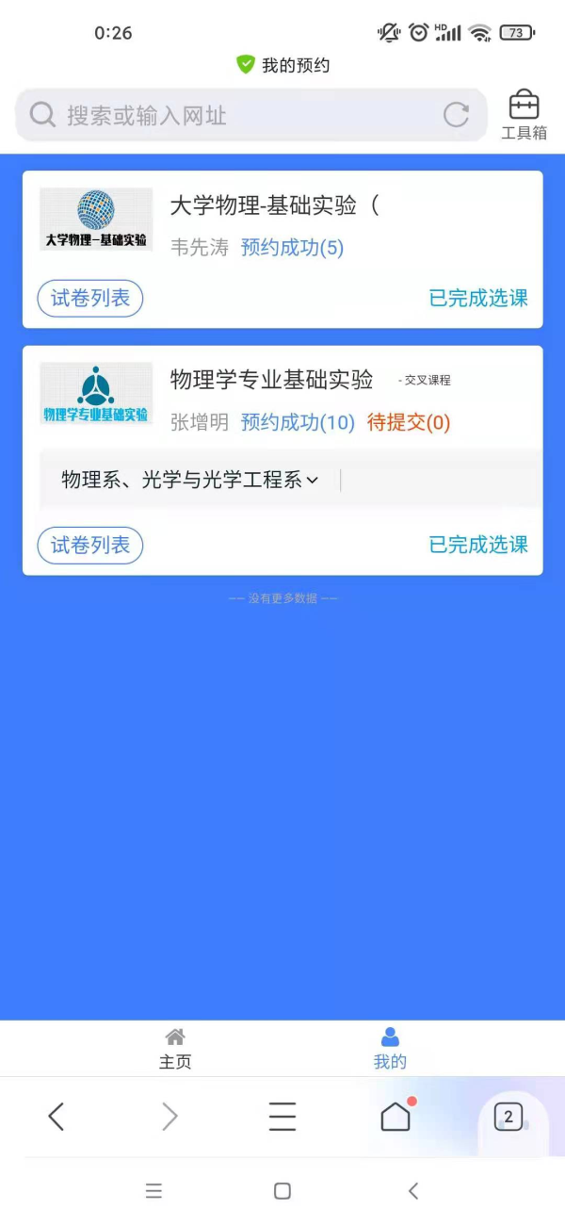
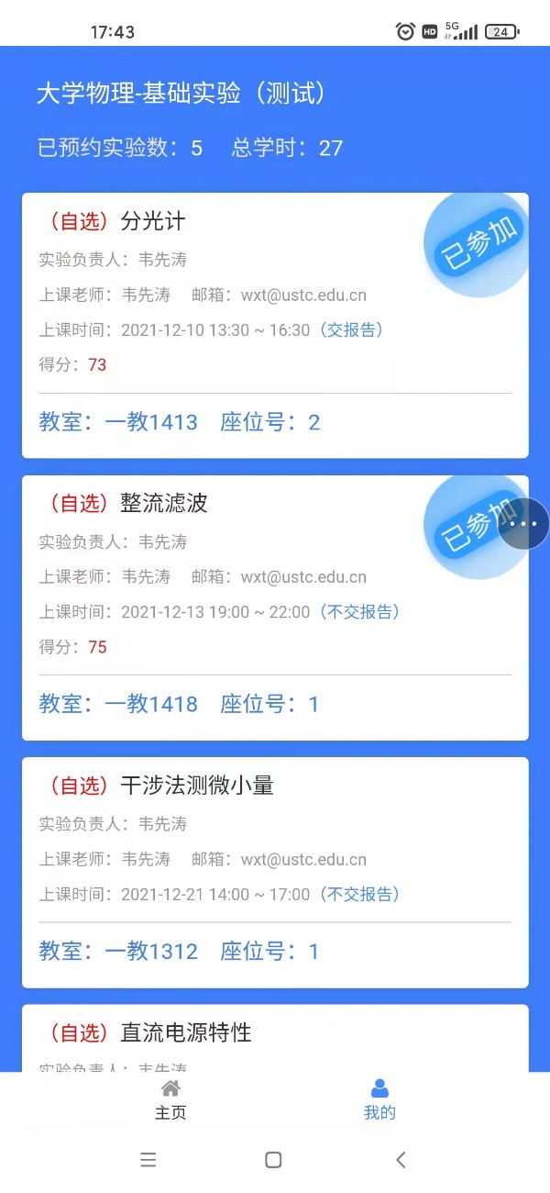
学生端：查看已提交预约
USTC

Slide 27

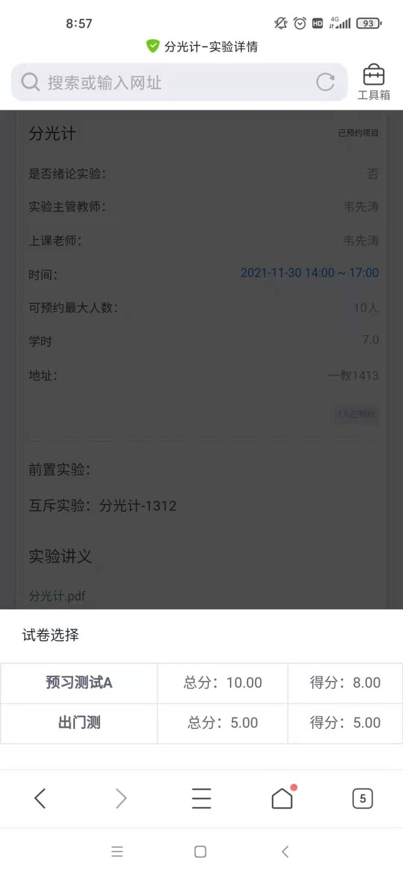
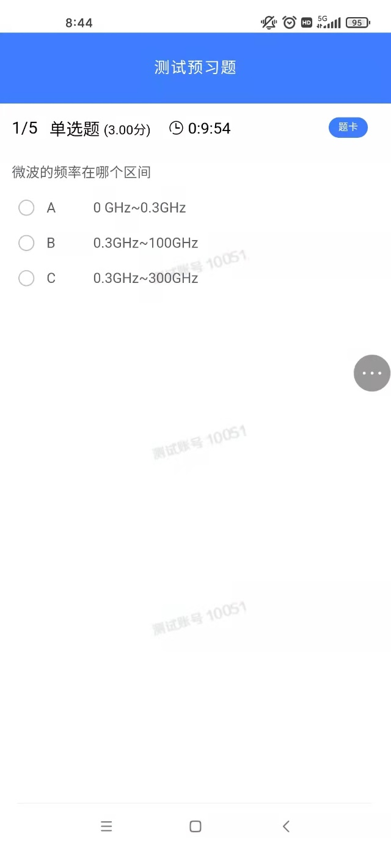
学生端：实验预习测试、出门测
USTC
答题倒计时
在线测试需要一次性完成，如果中途退出答题界面计时还会继续，计时结束后系统会自动提交。

Slide 28
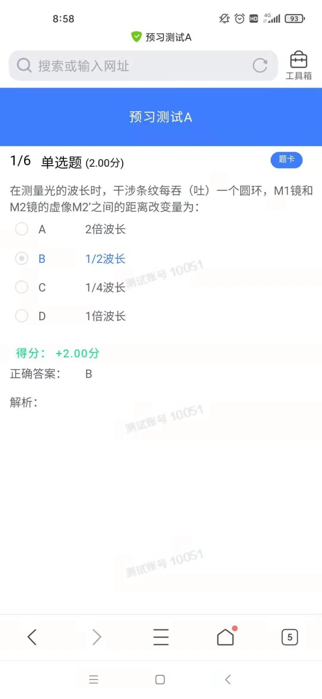
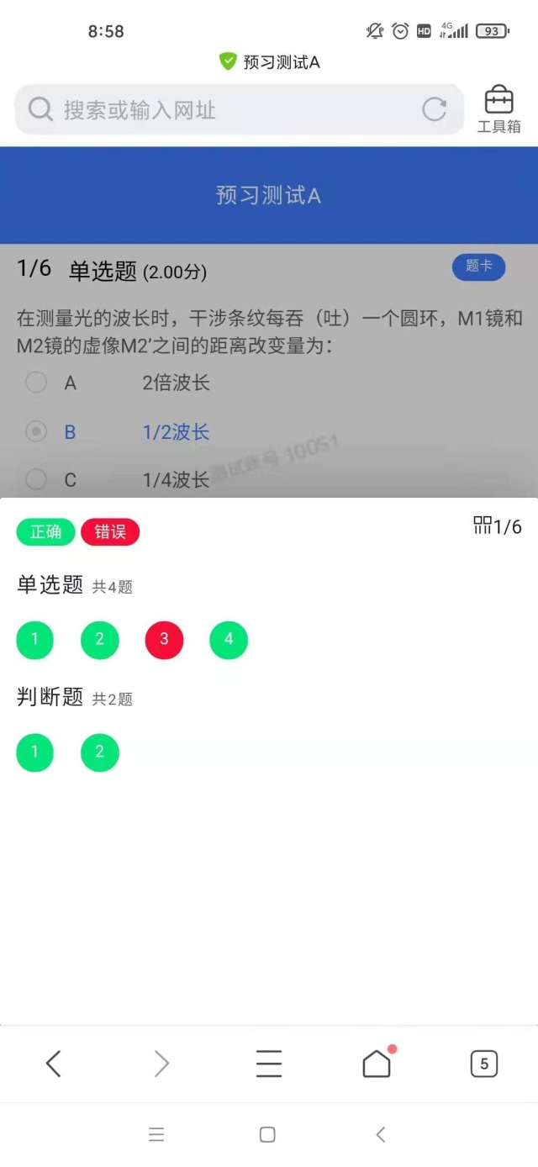
学生端：实验预习测试、出门测（答案公布）
USTC

Slide 29
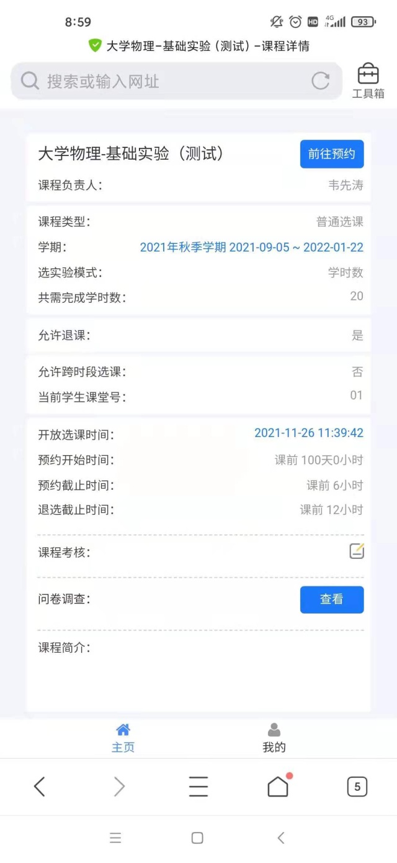
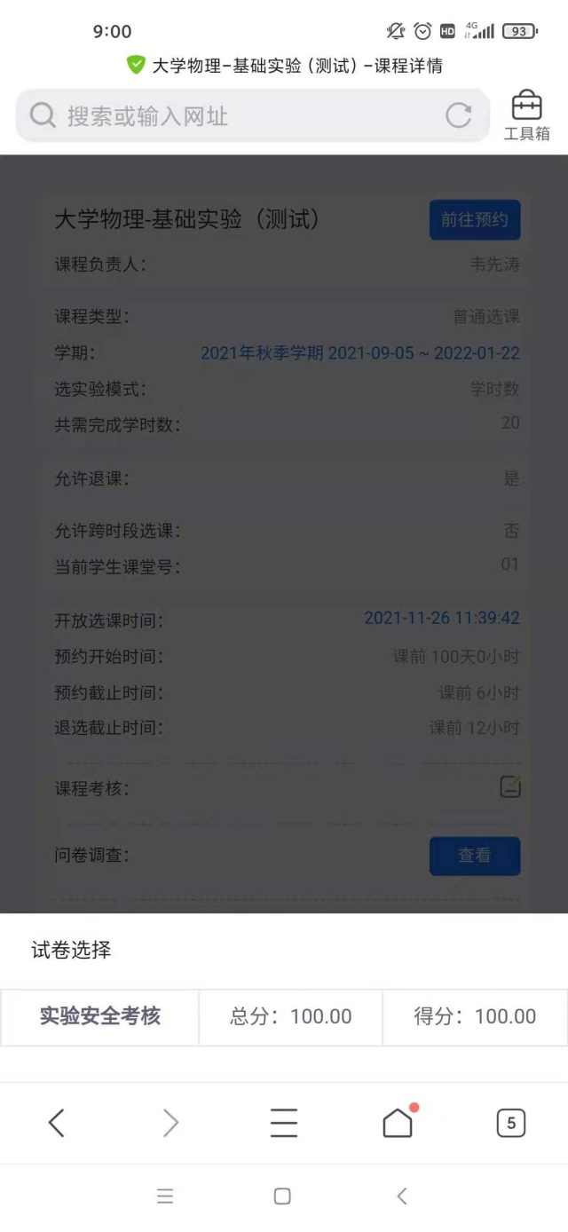
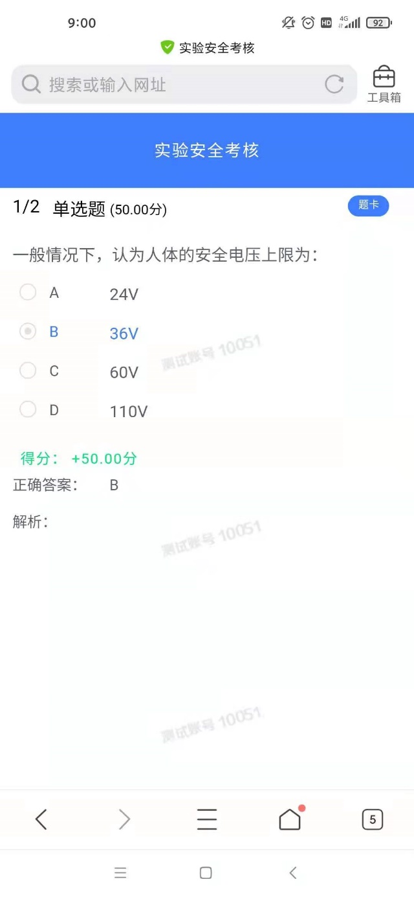
学生端：课程安全考核（考核时间另行通知）
USTC

Slide 30
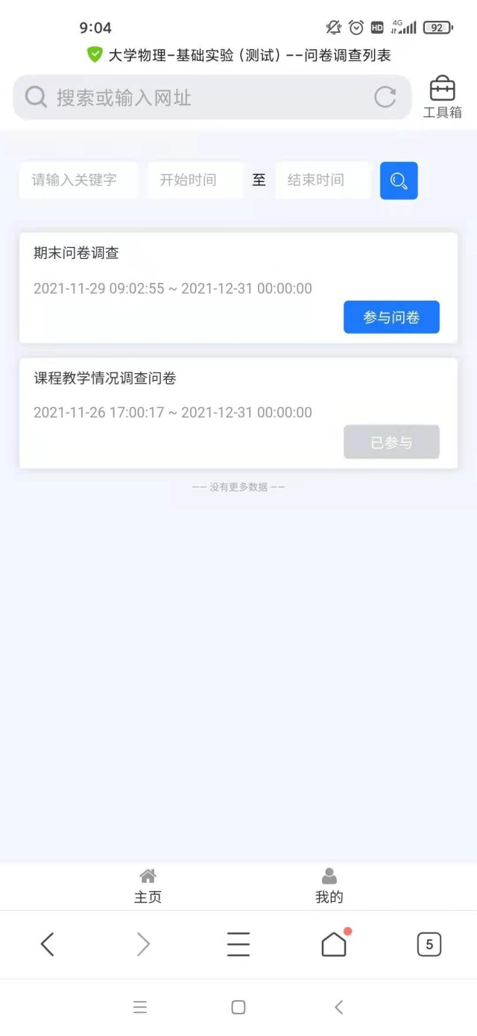
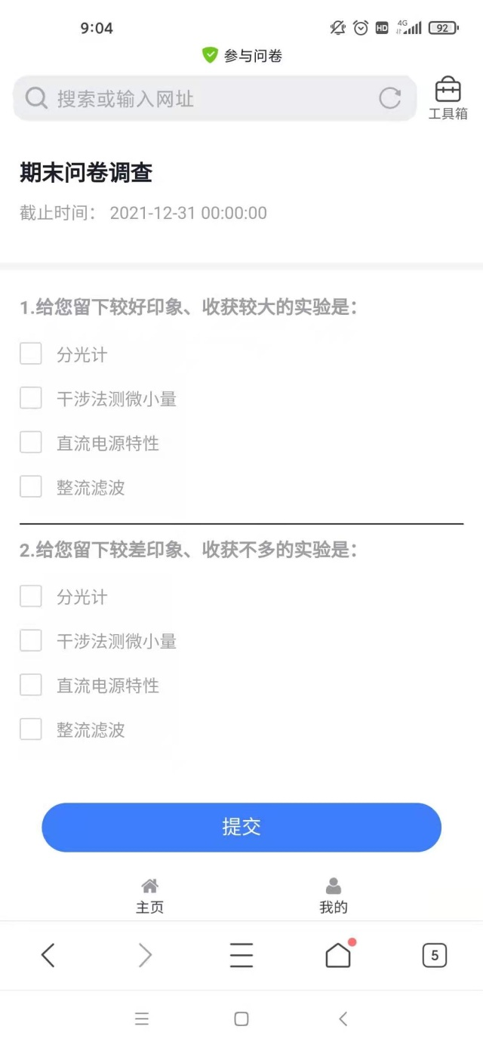
学生端：课程问卷调查（期末进行）
USTC

Slide 31
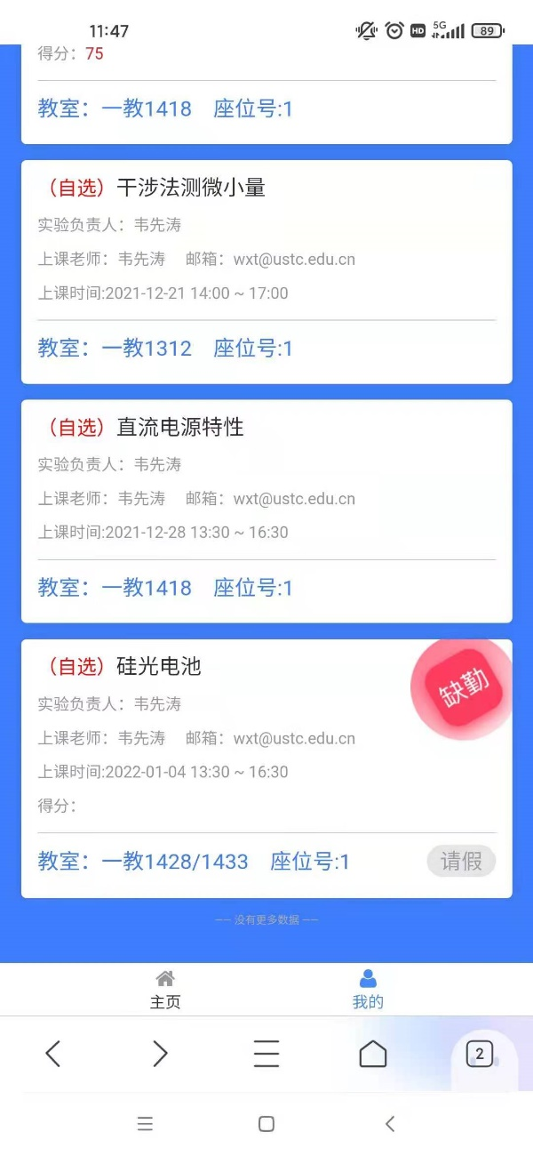
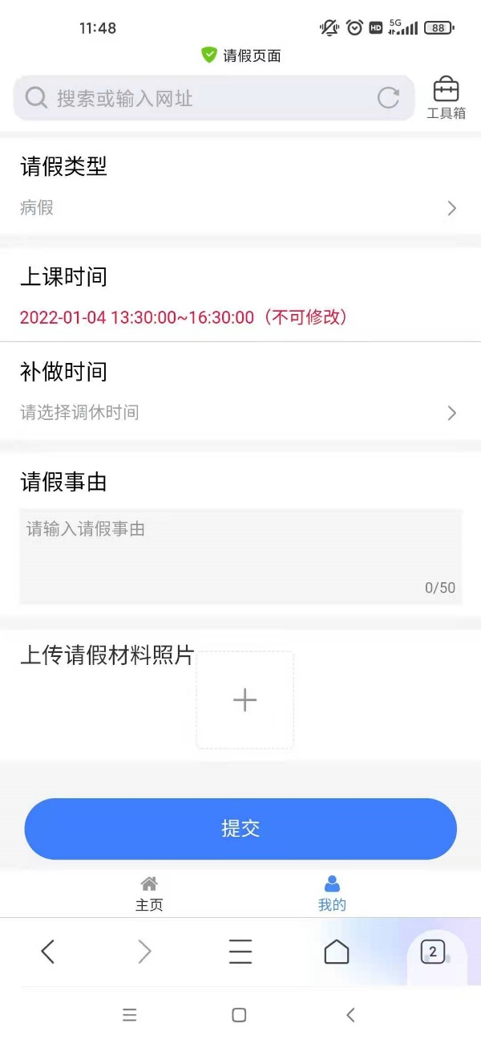
学生端：请假申请
USTC
学生在线申请，上传请假条（教学院长或班主任签字）或病历等材料照片，课程负责人在线审核。

Slide 32
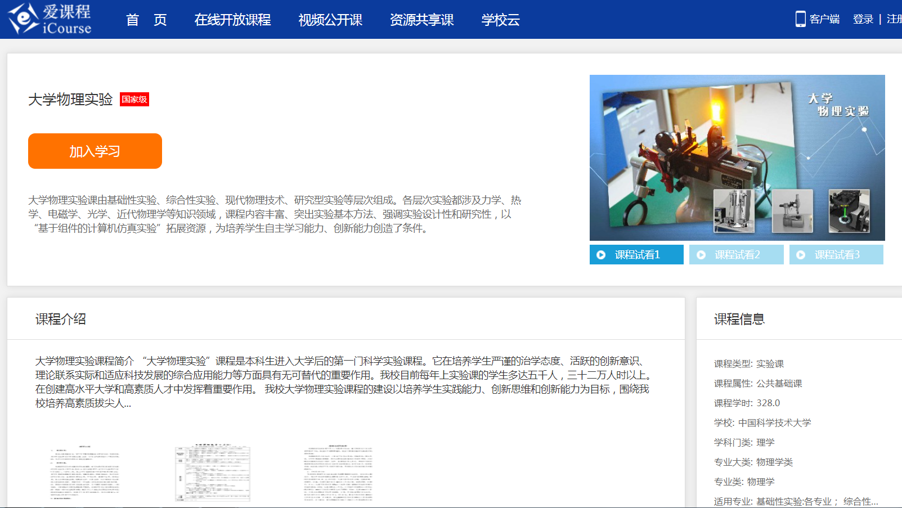
国家级精品课程共享网站（实验视频）
USTC
https://www.icourses.cn/sCourse/course_3059.html

Slide 33
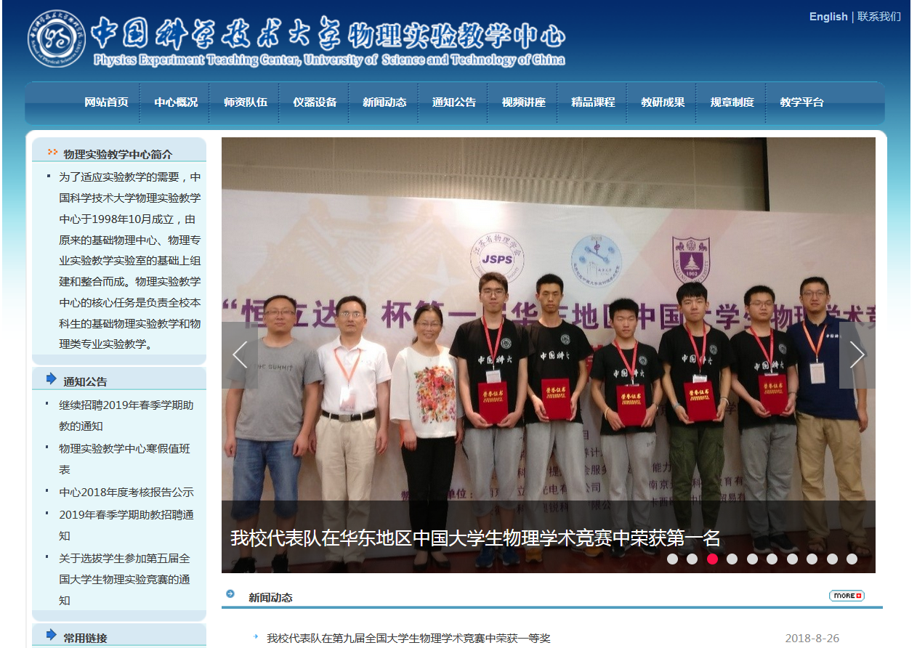
物理实验教学中心网站
USTC
网址：http:// jxzy.ustc.edu.cn

Slide 34
实验纪律
迟到15分钟以上不得做实验；
请假补课程序：
准备请假材料
请病假要准备病历，请事假要出示请假条（请假条须由教学院长或班主任签字）；
在线申请补课：
在预约选课系统申请请假补做实验。
院系级活动不得影响教学；
保持实验室卫生、不吃零食、不穿拖鞋、避免吵闹；
报告抄袭按零分处理并报送学校有关部门；
若总评成绩不及格，须重修。

Slide 35
接下来： 不确定度分析

Slide 36
5
测量的不确定度
误差
测量
直接测量：长度、质量、时间等
间接测量：重力加速度、速度等
等精度测量：同人、同法、同仪器、同条件下对同一物理量进行多次测量
真值：物理量的真实值 (一般不知道)
测量误差 = 测量值 - 真值

Slide 37
正确度、精密度、精确度
正确度：测量值与真值的接近程度。反映测量结果系统误差大小的术语。
精密度：重复测量所得测量结果相互接近的程度。反映测量结果随机误差大小的术语。
精确度：综合评定测量结果的重复性和接近真值的程度。反映随机误差和系统误差的综合效果。
正确度高 精密度高 精密度、正确度
精密度低 正确度低 精确度均高

Slide 38
误差的来源
方法误差
测量方法或测量原理本身所引起的
仪器误差
测量设备或仪器本身固有的各种因素的影响
环境误差
周围环境的影响
主观误差
测量操作人员的素质影响

Slide 39
误差类别
系统误差
公式近似
仪器结构不完善
环境条件：环境误差
生理、心理因素
特点：恒定，经验积累减小误差
偶然误差:
随机性

Slide 40
系统误差
公式近似：理论误差
单摆：
l
绝热系统：补偿法
内接法
伏安法测电阻
外接法
A
R_{x}
A
R_{x}
V
V
减小电表内阻引起的误差

Slide 41
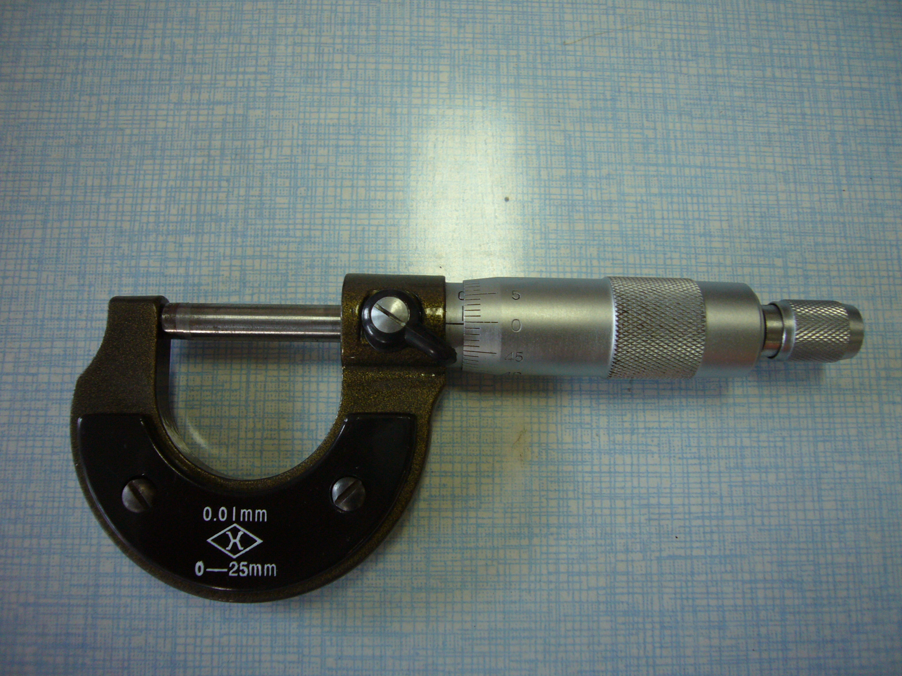
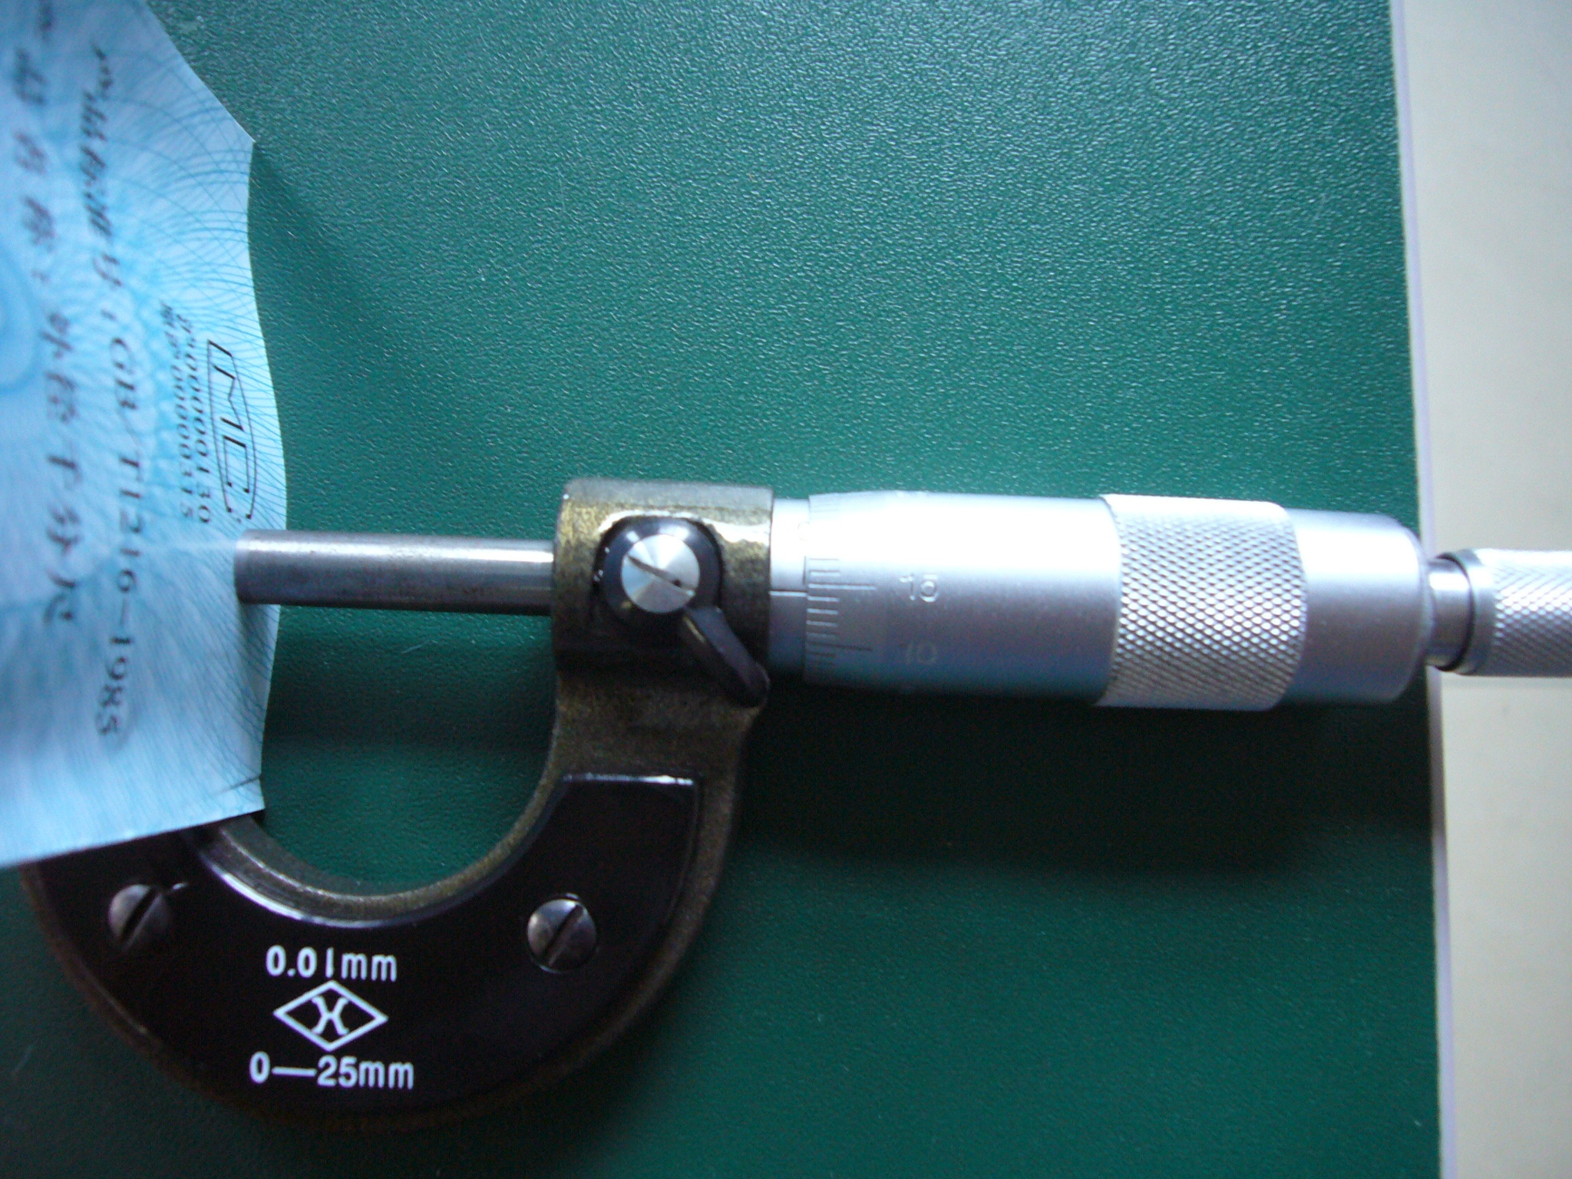


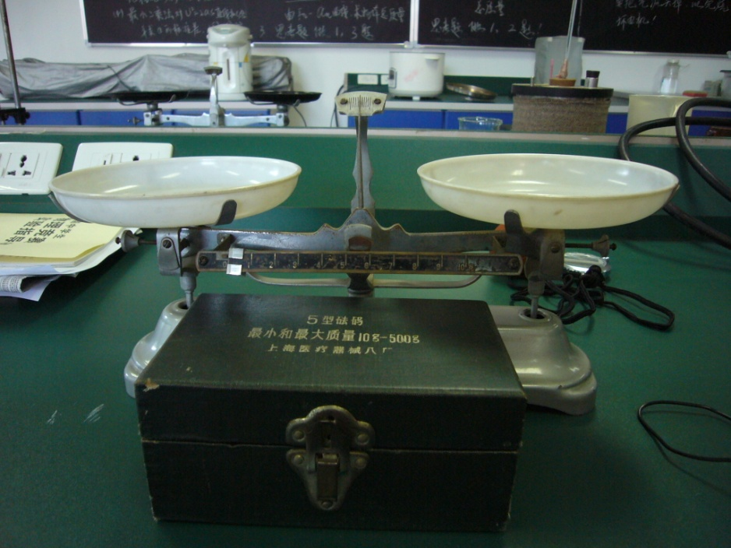
系统误差
仪器误差： 结构不完善
螺旋测微计零点不准确
(校准)
天平不等臂
(交换)

Slide 42
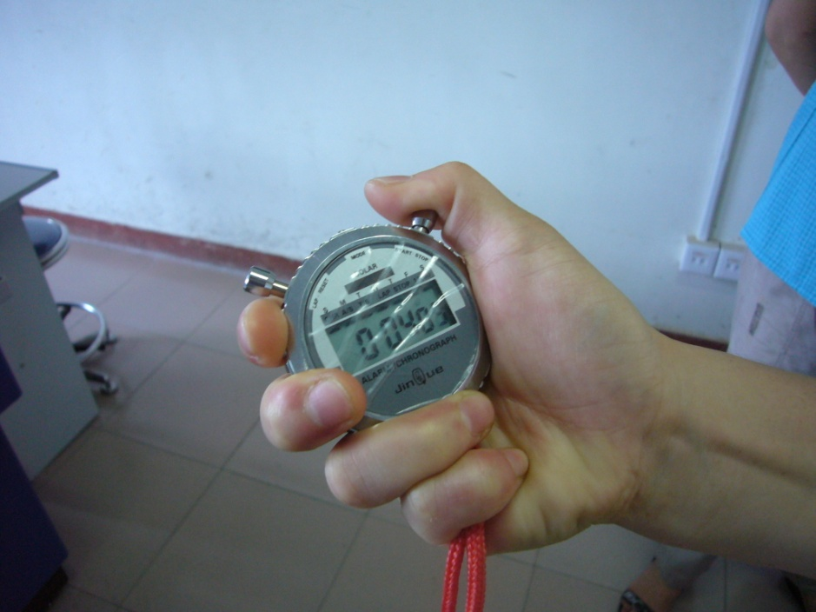
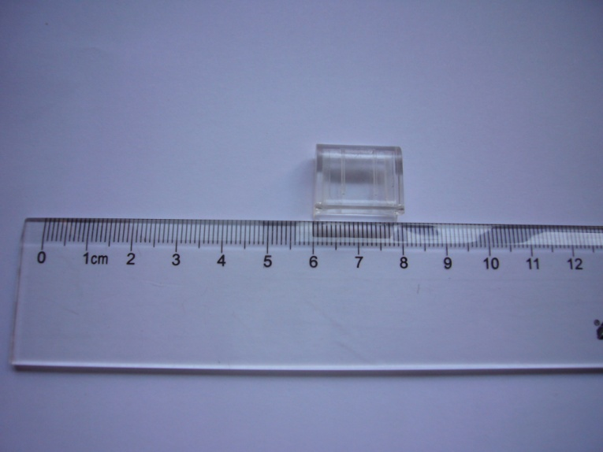
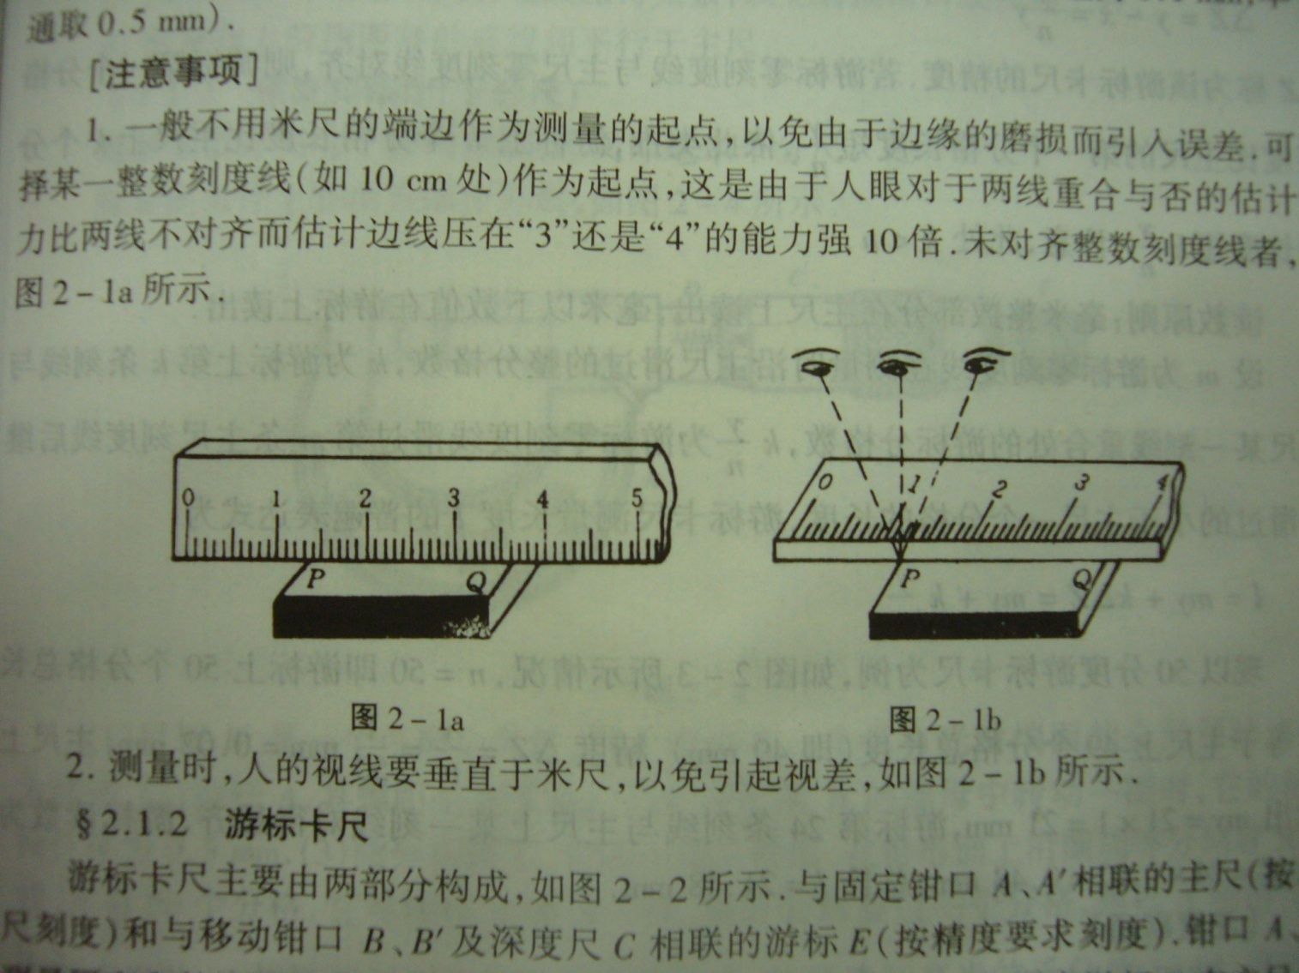
系统误差
个人误差：生理、心理因素；按钮超前、滞后，斜视

Slide 43
偶然误差
特点：随机性，服从正态分布(单峰、对称、有界、抵偿性)
抵偿性：多次测量，增加测量次数
偶然误差可以减小，但无法消除
服从正态分布的误差特征：对称性、单峰性、有界性

Slide 44
测量误差=测量值-真值
一般不知道!!
如何描述？
测量误差→不确定度

Slide 45
测量的不确定度
A类不确定度：
由观测列统计分析评定，也称统计不确定度(多次等精度测量)。
B类不确定度：
不用统计分析评定，也称非统计不确定度。
每次测量都应考虑B类不确定度。

Slide 46
物理量Y
待测量
测量值：单次，多次平均，间接测量值
不确定度
不确定度：代表测量值N不确定的程度，也是对测量误差的可能值的测度，对待测真值可能存在的范围的估计。
测量结果范围：
置信区间大，置信概率大
置信概率：100%，ΔN：极限不确定度，
相对不确定度：

Slide 47
不确定度的估计
直接测量结果的不确定度：
平均值
定义(贝塞尔公式)：
测量列的标准差
3σ称极限误差：
测量次数无限多时，测量误差的绝对值大于3σ的概率仅为0.3%，对于有限次测量，这种可能性是微乎其微，因此可以认为是测量失误，应予以剔除。

Slide 48
平均值的标准差
对正态分布：

Slide 49
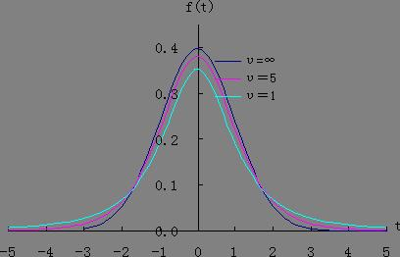
测量次数较少时，不确定度的修正
扩大置信区间
获得相同的概率
n/t/p | 3 | 4 | 5 | 6 | 7 | 8 | 9 | 10 | 8
0.68 | 1.32 | 1.20 | 1.14 | 1.11 | 1.09 | 1.08 | 1.07 | 1.06 | 1
0.90 | 2.92 | 2.35 | 2.13 | 2.02 | 1.94 | 1.86 | 1.83 | 1.76 | 1.65
0.95 | 4.30 | 3.18 | 2.78 | 2.57 | 2.46 | 2.37 | 2.31 | 2.26 | 1.96
0.99 | 9.93 | 5.84 | 4.60 | 4.03 | 3.71 | 3.50 | 3.36 | 3.25 | 2.58
t_{p}与测量次数有关
见：P30
Notes:
哥色特，其笔名Student比他的真名更为人所知. 奈曼曾指出，许多统计学家在哥色特于1937年去世后，尚不知他就是Student, 因此我们也从众，在下文中用Student来称呼他.
哥色特1876年出生于坎特伯雷. 他曾在温彻斯特大学和牛津大学就读. 1899年作为一名酿酒师进入爱尔兰的都柏林一家啤酒厂工作，在那里他涉及到有关酿造过程的数据处理问题.
1906到1907年他有1年的时间去皮尔逊那里学习和研究统计学. 他着重关心的是由人为试验下所得的少量数据的统计分析问题，在当时这是一个全新的课题，因为如前面曾指出的，当时统计学中占主导地位的卡尔·皮尔逊学派强调的是由自然观察得来的大量数据的统计处理.这一研究的成果，就是前面曾多次讲到过的那篇使他名垂统计史册的论文《均值的或然误差》.该文一开始有一段很长的导言，说明他考虑这个问题的动因，大略是：总所周知，当样本量很大时，基于正态（即认 为正态分布⎯本书作者注）的方法是可信的，但没有人很清楚地告诉过我们：样本量的“大”和“小”的界限在哪里，而本文的目的是定出这样的一个界限.

Slide 50
B类不确定度
不能用统计方法来处理的不确定度均为B类不确定度。单次测量
仪器的最大允差
估计误差

Slide 51
测量仪器的最大允差
包含了仪器的系统误差，也包含了环境以及测量者自身可能出现的变化（具随机性）对测量结果的影响。最大允差可从仪器说明书中得到，它表征同一规格型号的合格产品，在正常使用条件下，可能产生的最大误差。一般而言，为仪器最小刻度所对应的物理量的数量级（但不同仪器差别很大）。（第26页）

Slide 52
各种仪器的最大允差
指针电表级别：5.0, 2.0, 1.5, 1.0, 0.5, 0.2, 0.1
指针电表：量程× 级别 %
数字电表：读数× C%+稳定显示后一位的几个单位
钢卷尺：1m/1mm ±0.8mm，2m/1mm ±1.2mm
游标卡尺： 125mm/0.02mm ±0.02mm 300mm/0.02mm ±0.05mm
螺旋测微器： 25mm/0.01mm ±0.004mm

Slide 53
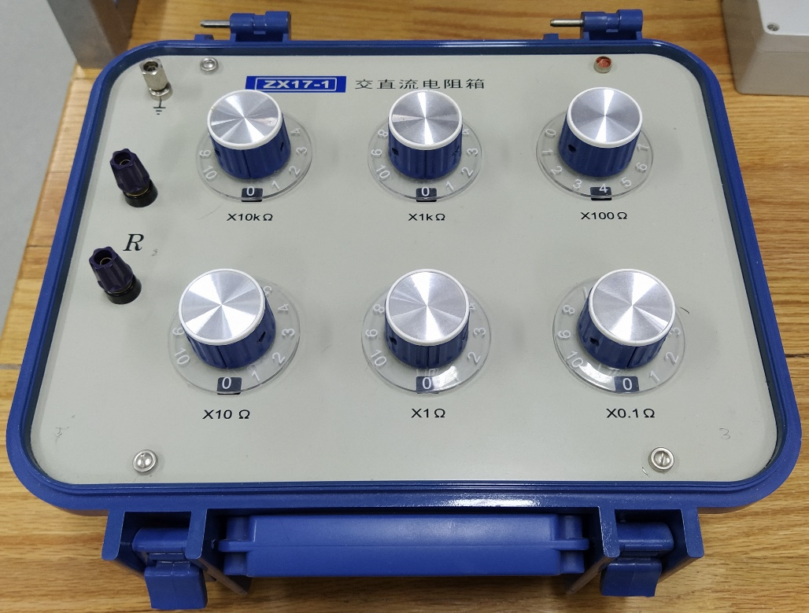
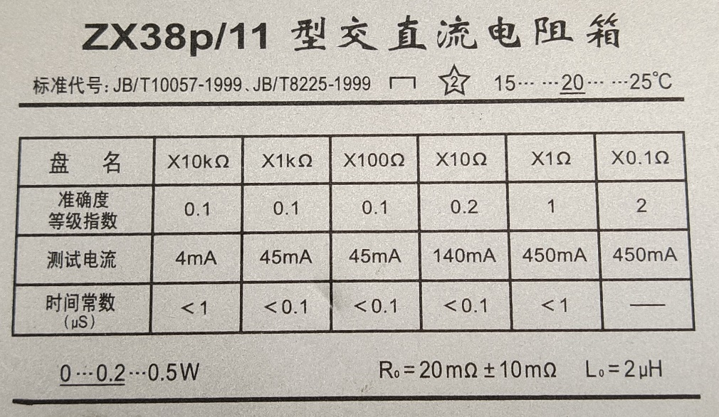
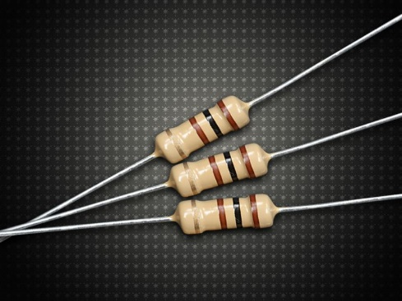
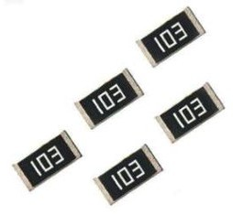
电阻箱：
色环电阻：
贴片电阻：
阻值误差精度常用的是±1%和±5%
±5%精度的常用3位数来表示
103代表10 KΩ（ ±5% ）
±1%精度的常用4位数来表示
最后一环表示误差，常用有：银色（10%）、金色（5%）、棕色（1%）。

Slide 54
测量仪器的最大允差
模拟式仪表：
例: 量程为100V的1.0级电压表，测量一个电池的电动势为1.5V。则仪表的最大允差为1.0V。若量程为10V，则降低到0.1V。
数字式仪表：
=读数×C% + 稳定显示后一位的几个单位
例: 某精度为1.0级的三位半电表，用20.00 V量程测量电池电动势，读数为1.50 V。按其说明书,读数乘级别的1%, 假设末位数字跳动5个单位，则测量结果的最大允差为：
(0.015+0.05) =0.065 V。
若改用2.000 V量程，则为（0.015+0.005）= 0.020 V。

Slide 55
测量时的估计误差
模拟式仪表：
<最小分度的一半
数字式仪表：
特殊情况
秒表计时估计误差：

Slide 56
B类不确定度的最大值
B类标准不确定度(68.3%)

Slide 57
置信系数C与仪器测量误差的分布概率有关
正态分布：
三角分布：
均匀分布：

Slide 58
几种常见仪器的误差分布与置信系数
仪器 | 米尺 | 游标卡尺 | 千分尺 | 物理天平 | 秒表
误差分布 | 正态 | 均匀 | 正态 | 正态 | 正态
置信系数C | 3 |  | 3 | 3 | 3

Slide 59
B类展伸不确定度
P32
P | 0.500 | 0.683 | 0.900 | 0.950 | 0.955 | 0.990 | 0.997
k_{P}(正态分布) | 0.68 | 1.00 | 1.65 | 1.96 | 2.00 | 2.58 | 3.00
不同分布测量仪器的置信概率P与置信因子K_{p}
Kp P | 0.500 | 0.577 | 0.650 | 0.683 | 0.900 | 0.950 | 0.955 | 0.990 | 0.997
正态分布 | 0.675 |  |  | 1.000 | 1.650 | 1.960 | 2.000 | 2.580 | 3.000
均匀分布 | 0.877 | 1.000 |  | 1.183 | 1.559 | 1.645 | 1.654 | 1.715 | 1.727
三角分布 | 0.717 | 0.862 | 1.000 | 1.064 | 1.675 | 1.901 | 1.929 | 2.204 | 2.315

Slide 60
合成标准不确定度
展伸不确定度
相同置信概率的不确定度才可以按平方和来合成

Slide 61
相同置信概率的不确定度才可以按平方和来合成

Slide 62
测量结果的表示:
如果没有标明置信水平，则默认P=0.95

Slide 63
例：用千分尺测量一个球的直径，测量了10次，结果如下：
查表 n = 10, P = 0.95 时：
t_{p}=2.26, k_{p}=1.96
mm
测量结果的表示

Slide 64
间接测量: 不确定度的传递
间接测量物理量：
前提条件：x₁、x₂、…、x_{n} 为独立测量量

Slide 65
推导不确定度传递公式流程
对函数求全微分或先取对数再求微分
合并同类项
将微分符号改成不确定度符号
各项平方和

Slide 66
两边取对数得：
求全微分得：
合并同类项：
微分号变为不确定度
符号，各项平方和：

Slide 67
常用函数不确定度传递公式
函数表达式 传递（合成）公式

Slide 68
最大不确定度（仅用于设计！） 在很多情况下,往往只需粗略估计不确定的大小,可采用较为保守的线性(算术)合成法则
标准不确定度：L=2.35±0.01(cm)
最大不确定度：L=2.35±0.05(cm)

Slide 69
常用函数的最大不确定度算术合成公式
物理量的函数式 最大不确定度 相对不确定度
（k为常数）

Slide 70
不确定度分析的意义
不确定度表征测量结果的可靠程度，反映测量的精密度。
小球直径：（12.345±0.006）cm [12.339,12.351] P=0.68
最大偏差：±0.018 cm P=1
根据对测量不确定度的要求设计实验方案，选择仪器和实验环境。
通过对不确定度大小及其成因的分析，找到影响实验精确度的原因并加以校正。
氢同位素的发现

Slide 71
氢同位素的发现
1913年纽约大学的科学家对纯水密度做了非常精密的测量，他们在报告中指出测量的不确定度为2X10⁻⁷g/cm³，而精制出的各种水样品的密度差不多有8X10⁻⁷g/cm³的变化，他们得出了各种纯水的密度是不一样的这一结论。这是证明同位素存在的最早的实验证据，引导科学家最终发现了氢的同位素氘和氚。

Slide 72
不确定度均分原理
在间接测量中，每个独立测量量的不确定度都会对最终结果的不确定度有贡献。如果已知各测量量之间的函数关系，可写出不确定度传递公式，并按均分原理，将测量结果的总不确定度均匀分配到各个分量中，由此分析各物理量的测量方法和使用的仪器，指导实验。
一般而言，这样做比较经济合理，对测量结果影响较大的物理量，应采用精确度较高的仪器，而对测量结果影响不大的物理量，就不必追求过高精度仪器。

Slide 73
测量圆柱体体积的例子
游标卡尺：125mm/0.02mm，Δ_{仪}=0.02 mm 300mm/0.02mm， Δ_{仪}= 0.05 mm
螺旋测微器：25mm/0.01mm， Δ_{仪}= 0.004 mm
高h用游标卡尺测量
直径D用螺旋测微器测量

Slide 74
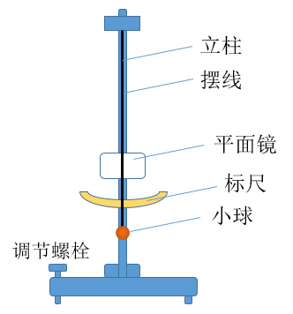
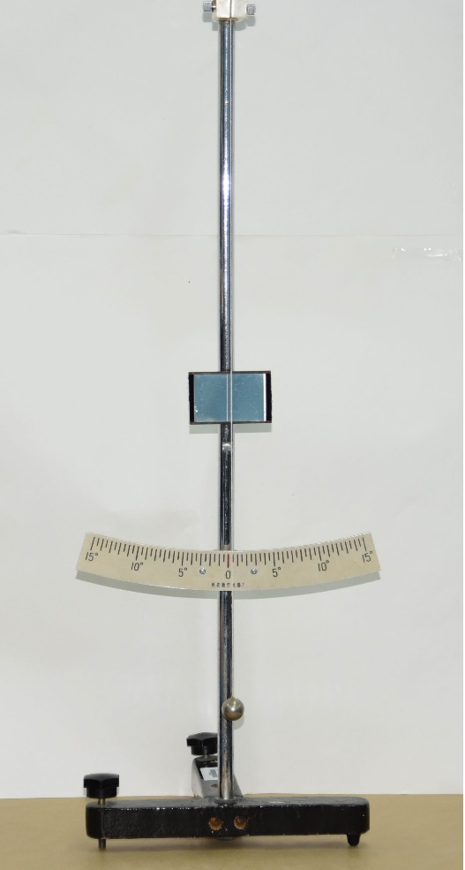
单摆法测重力加速度
摆线长度调节旋钮
摆线锁紧螺钉
单摆结构示意图
单摆实物图

Slide 75
单摆实验原理
无质量细线系一质点
线的质量<<小球的质量
球的直径<<线的长度
忽略：空气阻力、浮力、线的伸长
近似：小摆角作简谐振动

Slide 76
在实验方案设计中给出
利用不确定度均分原理设计的过程（Δg/g<1%）
摆长至少需要多长？增加摆长是否可以提高测量精度？
摆长用什么仪器测量？需要用游标卡尺测量摆球直径吗？
至少需要测多少个周期？

Slide 77
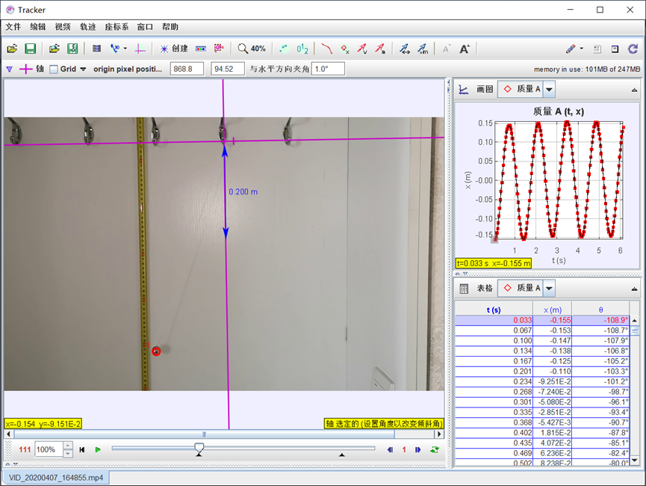
单摆实验拓展
USTC
用 Tracker软件追踪摆球运动轨迹，测量重力加速度。
注：仅供有兴趣的同学选做。

Slide 78
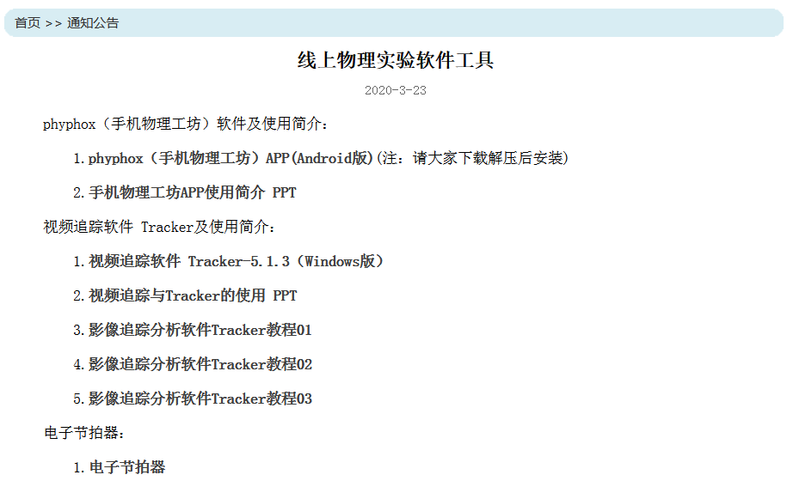
单摆实验拓展
USTC
视频追踪软件 Tracker及使用简介下载地址：
https://jxzy.ustc.edu.cn/show_notice.aspx?id=216

Slide 79
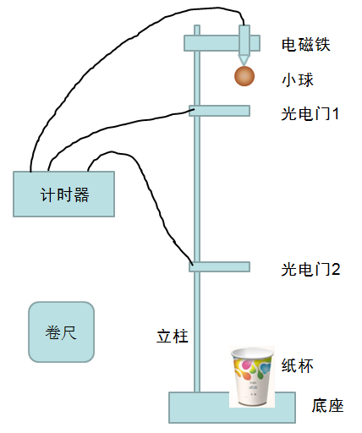
自由落体法测重力加速度
从起点开始下落距离不易测准
下落的起始和终止位置不明确
从起点开始下落时间不易测准
由于电磁铁有剩磁，因此小球下落的初始时间不准确
实验装置结构示意图

Slide 80
下周先上绪论课（时间、地点）
再完成预备实验（查看预约选课系统安排）。
预备实验预习内容及要求：
从预约选课系统下载《重力加速度的测量》讲义，预习实验内容：“自由落体法测重力加速度”、“单摆法测重力加速度” 。
请参考讲义附件“不确定度均分原理”写一份《单摆法测重力加速度》的实验方案设计（15分）。
实验方案设计在实验前提交；
没有设计实验方案不能做实验！

Slide 81
谢 谢 !

